Slide 1
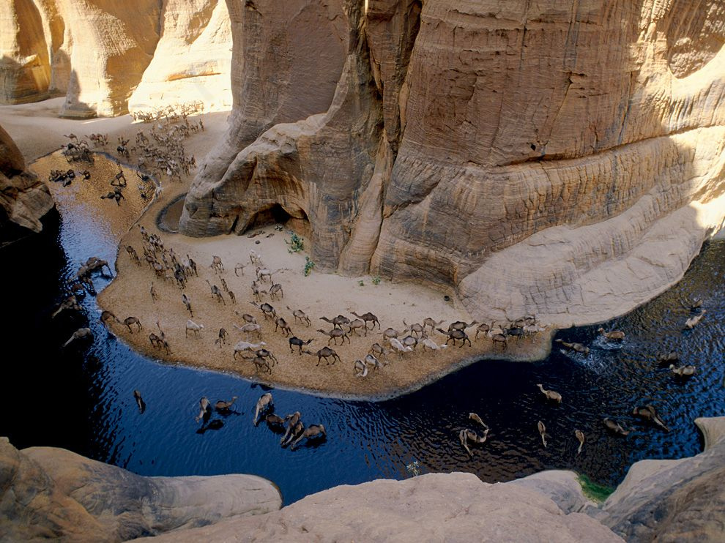




UN OASIS EN MEDIO DEL DESIERTO DEL SAHARA
JOSE LUIS

Slide 2
La Guelta
d'Archeï

Slide 3

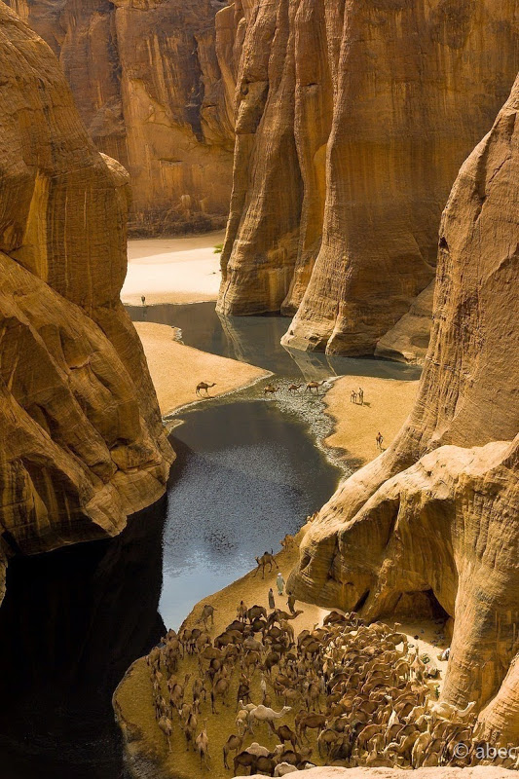
Oculto tras un cañón, en el desierto del Sáhara, en una zanja profunda con paredes escarpadas y con la curiosa forma de una pezuña de camello, se encuentra el Guelta d'Archeï.

Slide 4
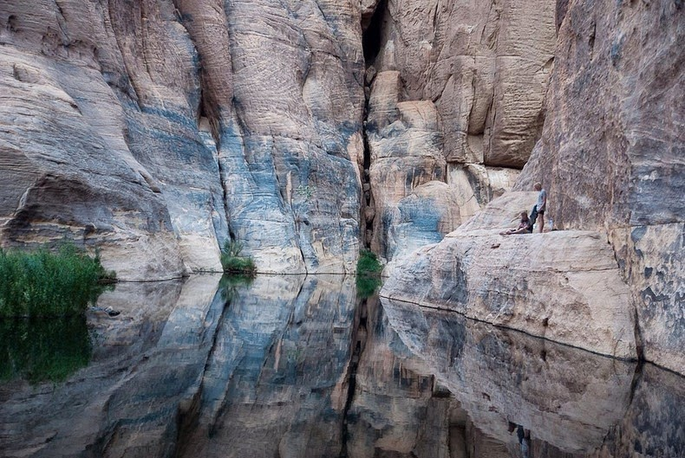


Slide 5
En un paisaje inhóspito y desolado en el mayor y más cálido desierto del mundo aparece este lugar secreto y casi mágico.

Slide 6


Slide 7
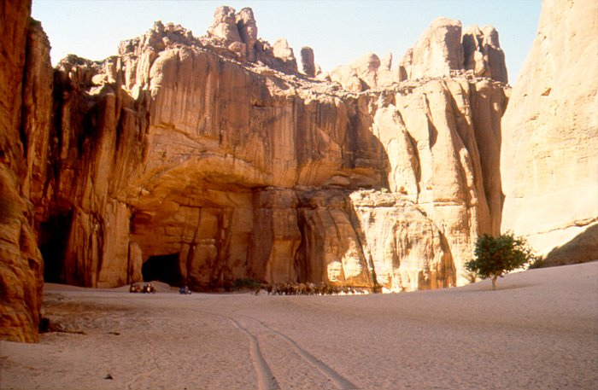

Slide 8
Un oasis africano o guelta donde solo se llega después de una larga caminata de horas, tras haber viajado durante cuatro días en vehículo todoterreno desde Yamena, la capital de laRepública del Chad.

Slide 9
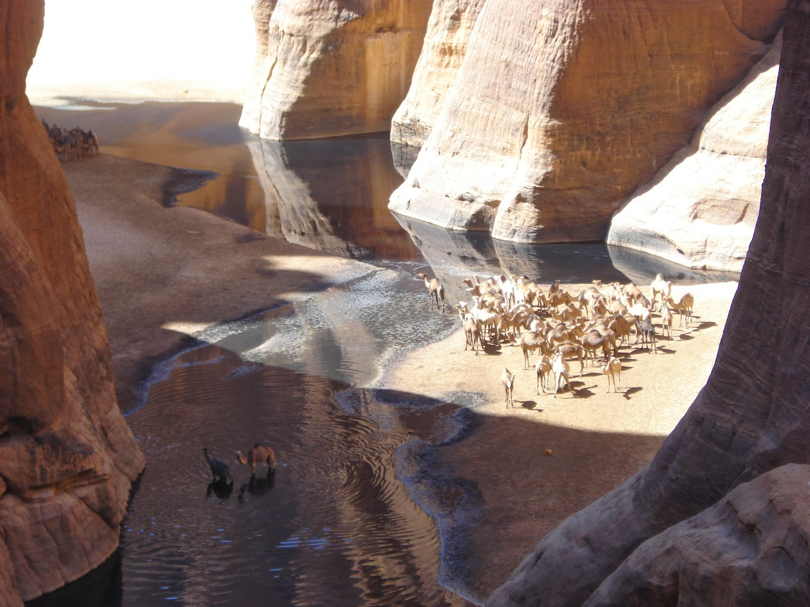


Slide 10
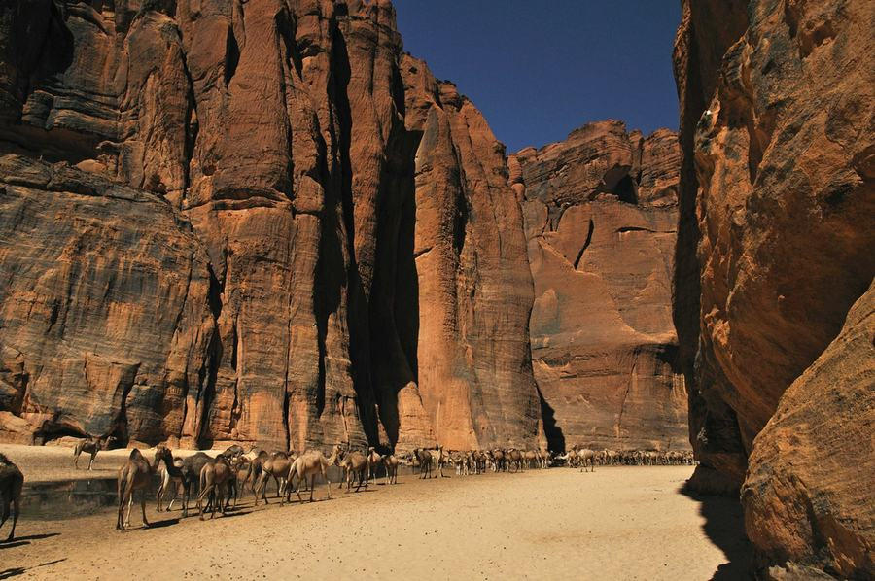

Slide 11
La Guelta d'Archei es un oasis, o más bien una guelta, en el corazón del desierto del Sahara. Una guelta es un tipo peculiar de humedales, típico de las regiones desérticas, que se forma cuando el agua subterránea en las depresiones de tierras bajas se vuelca a la superficie y crea piscinas permanentes y embalses. La Guelta d'Archei se encuentra en la meseta de Ennedi, en el noreste de Chad, escondido detrás de un cañón. Sus aguas son protegidas por los imponentes acantilados de arenisca típica de esta región. Todos los días, cientos de camellos son conducidos a las profundas aguas de la guelta para que ellos beban y descansen. El estiércol de miles de camellos excretados durante cientos de años han convertido el agua en un color negro.

Slide 12
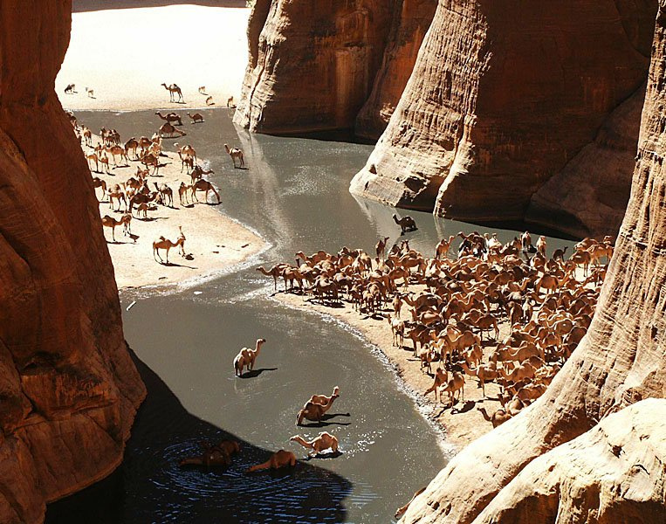

Slide 13
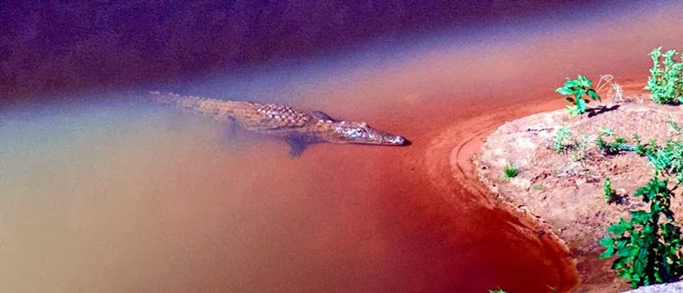

Slide 14
Al acecho, en las aguas negras, esta un pequeño grupo de sobrevivientes cocodrilos del Nilo, un vestigio de una época más húmeda cuando esta especie una vez prosperó en la mayor parte del desierto del Sahara de hoy y en los pantanos y los ríos a lo largo de las costas del sur del Mediterráneo. La Guelta d'Archei representa una de las últimas colonias del cocodrilo del Nilo conocido en el Sahara. Los cocodrilos se alimentan de peces que sobreviven de las algas que prosperan en las aguas fertilizados por los excrementos de los camellos. La Guelta d'Archei es realmente una maravilla zoológica.

Slide 15
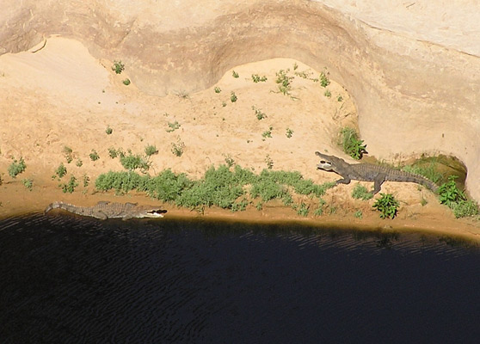
Habitado por un pequeño grupo de cocodrilos del Nilo toda una sorpresa zoológica, vive una colonia atrapada en este pequeño lago sin salida al mar. Últimos supervivientes de esta zona del Sáhara.

Slide 16
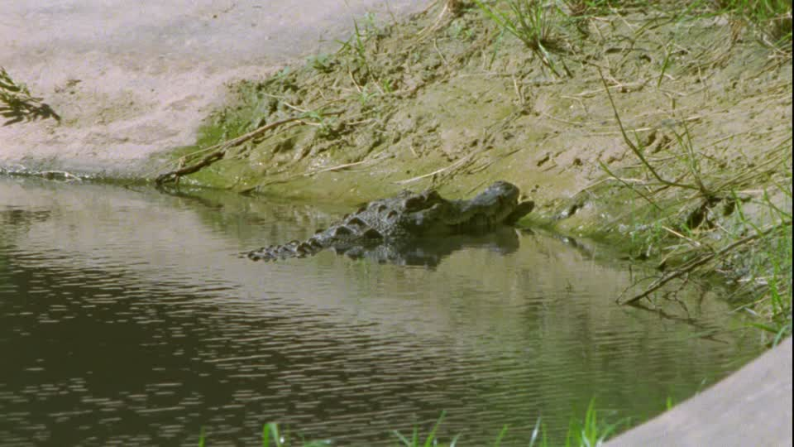

Slide 17
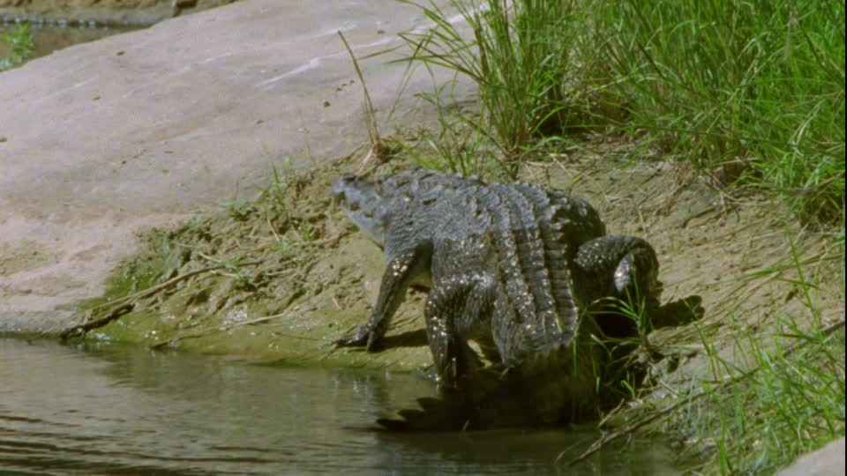

Slide 18
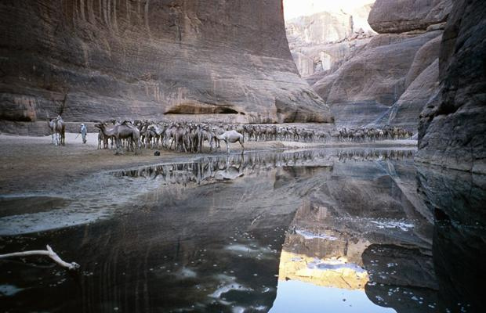
Y es que en las aguas oscuras, fertilizadas por los excrementos de los numerosos camellos salvajes visitantes de este abrevadero, crecen algas que comen peces que son presa fácil de estos grandes reptiles.

Slide 19
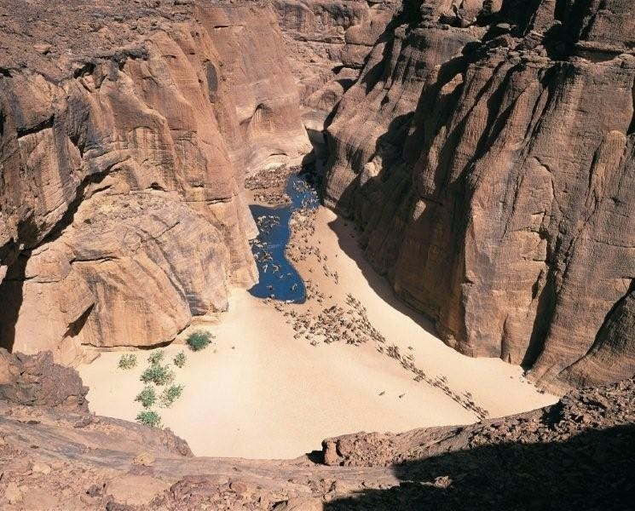

Slide 20
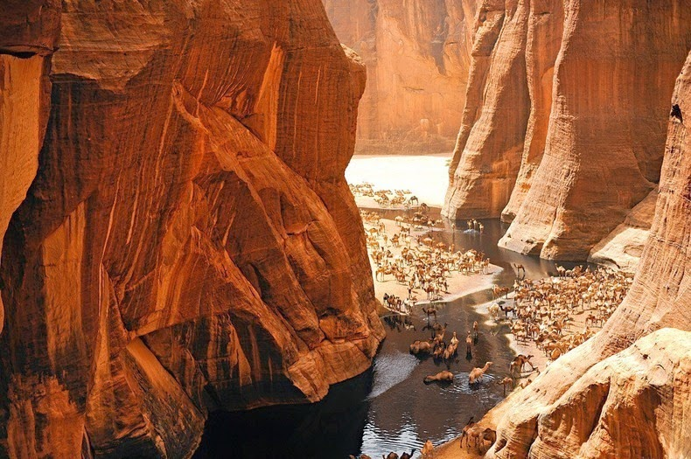

Slide 21


Slide 22
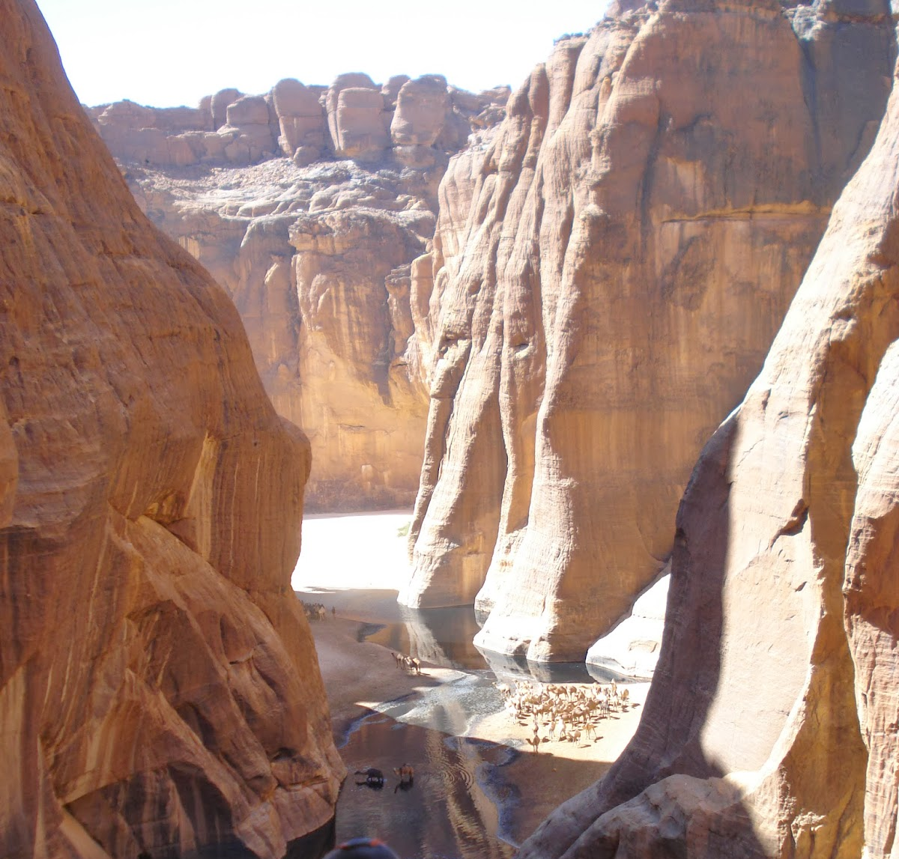

Slide 24












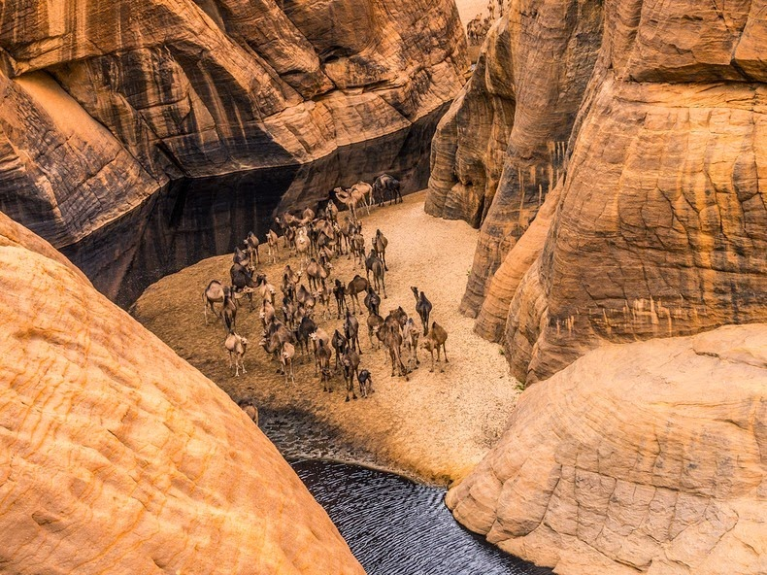

Slide 25
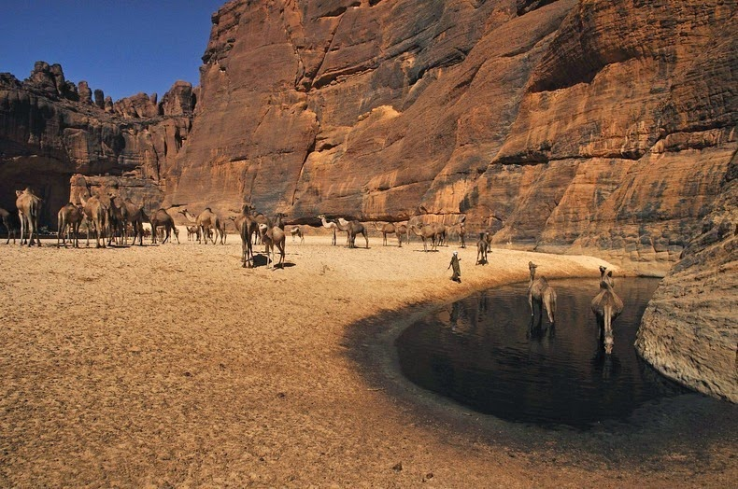

Slide 26
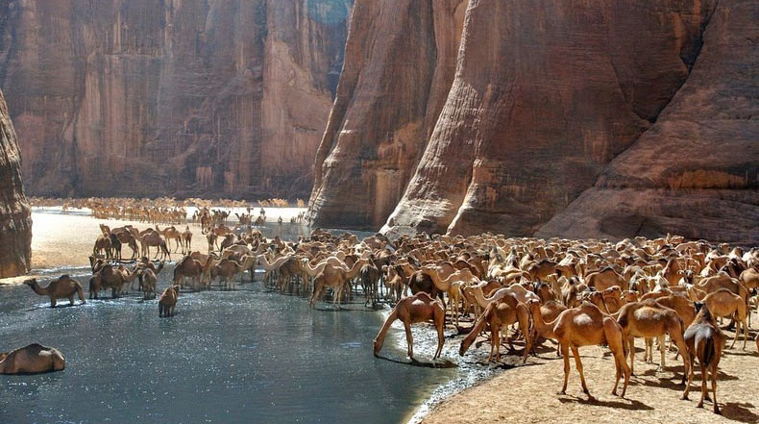

Slide 28
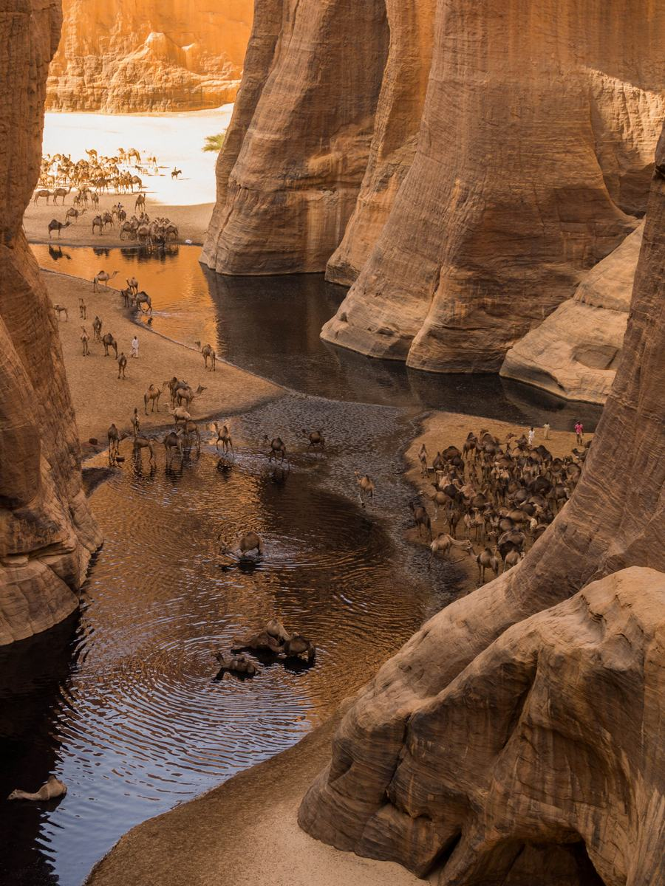
Guelta d'Archei es un lugar estéril, lejos de los caminos trillados. Para llegar a ella se requiere una 4x4 y un viajes de por lo menos cuatro días desde N'Djamena, capital de Chad. A partir de ahí, una caminata de un par de horas te llevará al lugar que se ven en estas fotos.

Slide 29
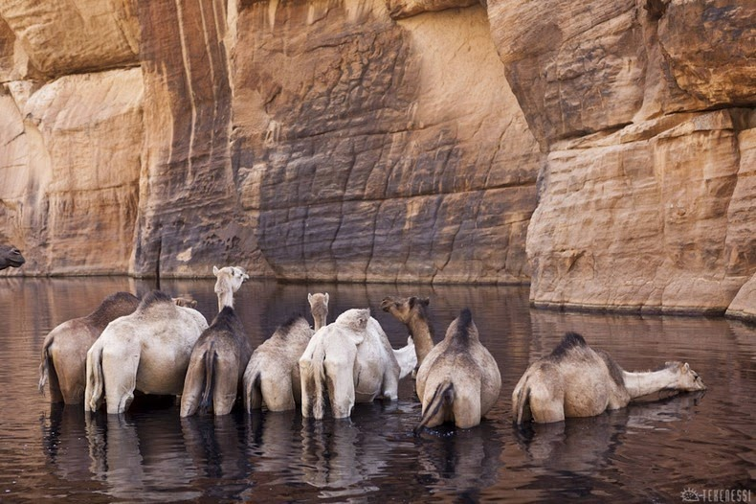



Slide 31
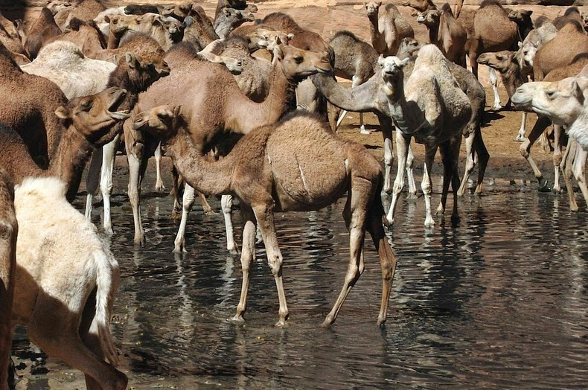

Slide 32
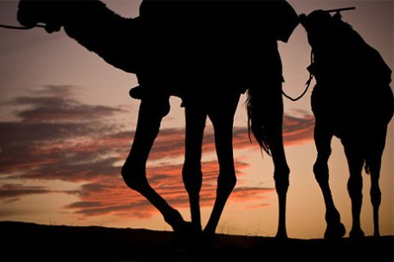

Slide 33
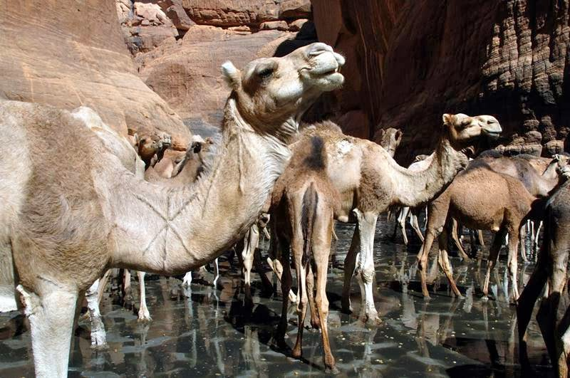

Slide 34
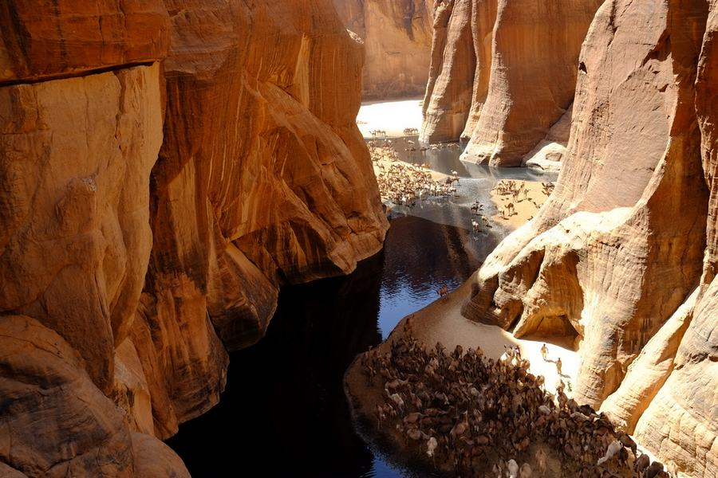

Slide 35
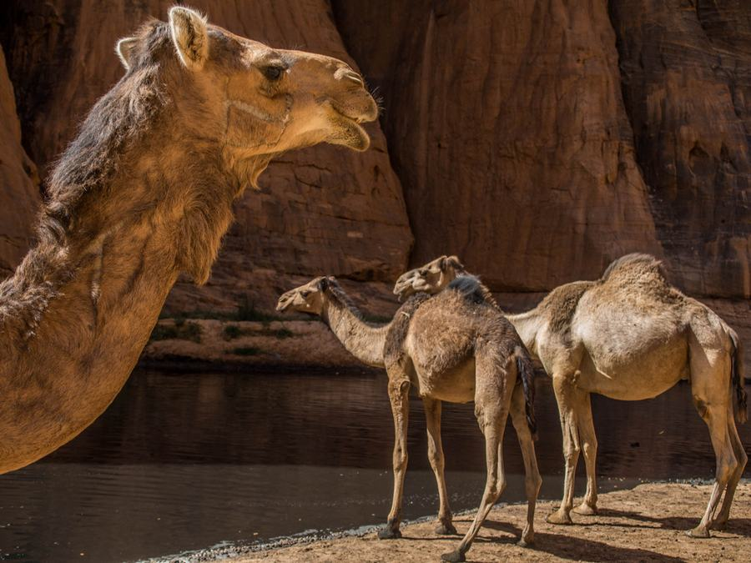

Slide 36
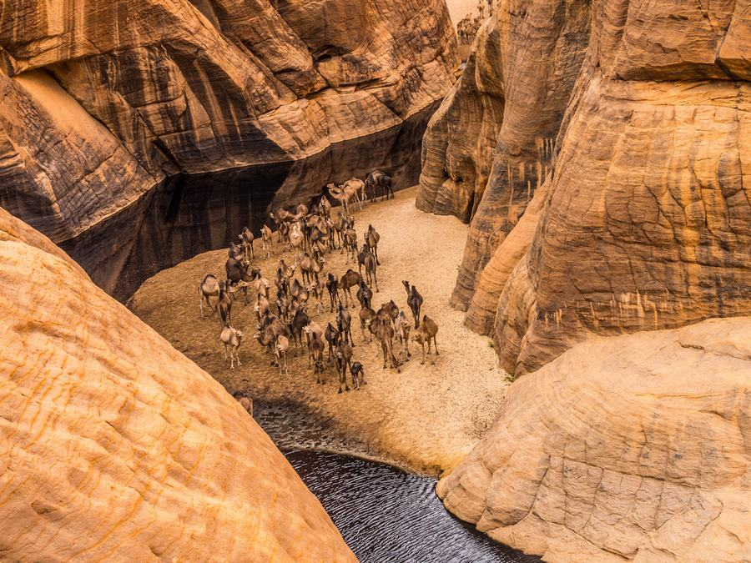

Slide 37
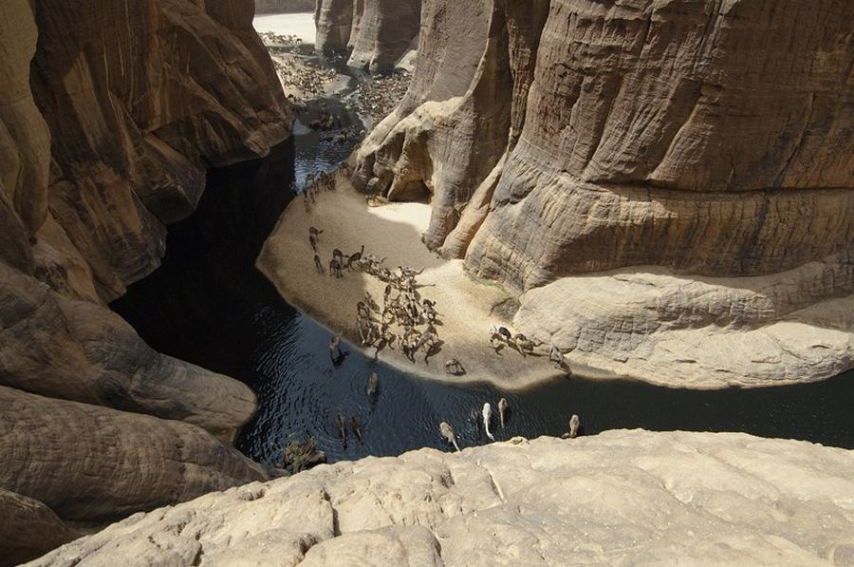

Slide 38
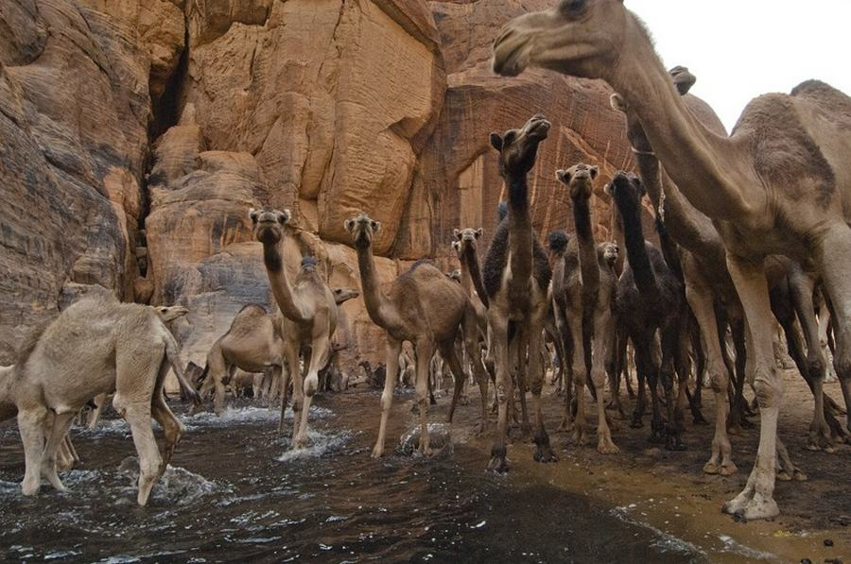

Slide 39
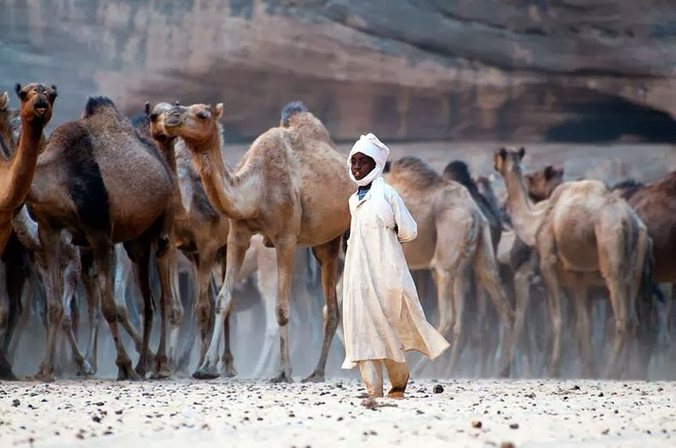

Slide 40
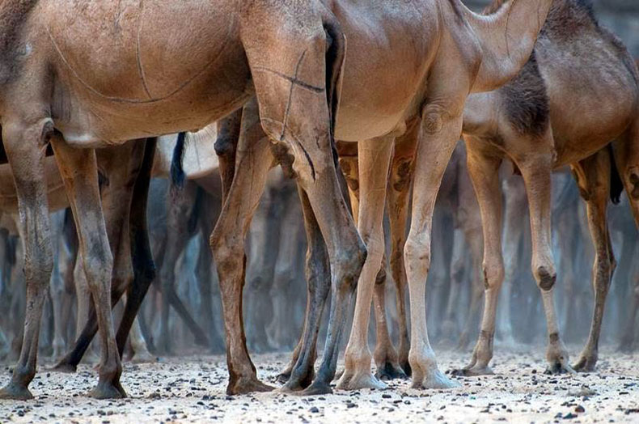

Slide 41
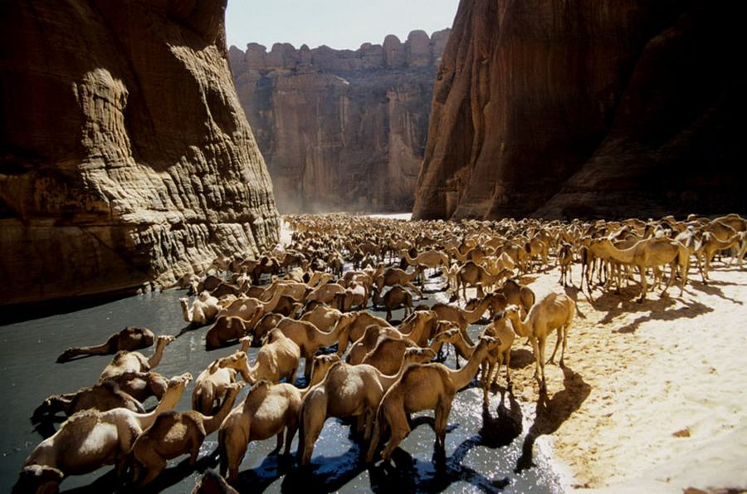

Slide 42
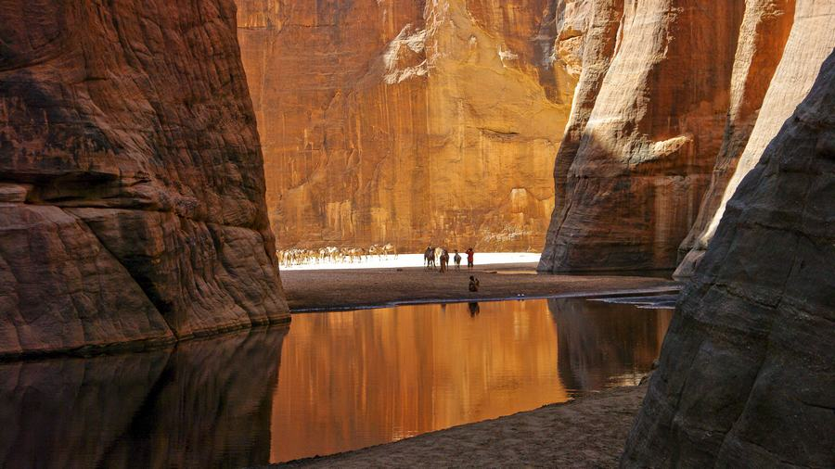

Slide 43
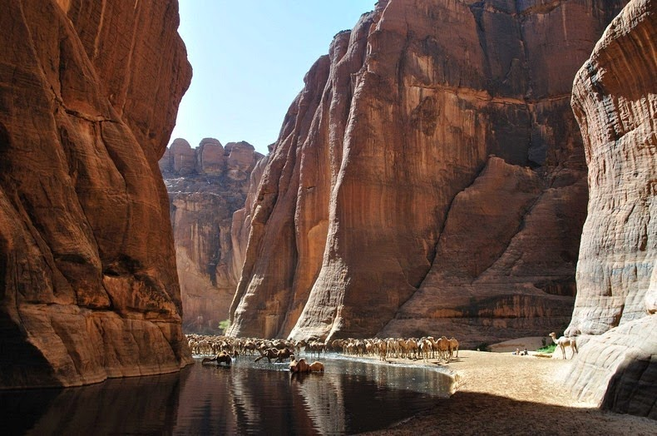

Slide 44

  UN FUERTE ABRAZO QUE TENGAS UN BUEN DIA
JOSE LUIS

Slide 45







¿Te ha gustado?
Puedes ver más entrando
Aquí
Además puedes recibir powerpoints en tu correo electrónico suscribiéndote aquí:

